Slide 1
תקציב 2019
מזכירות התנועה
9 בדצמבר 2018

Slide 2
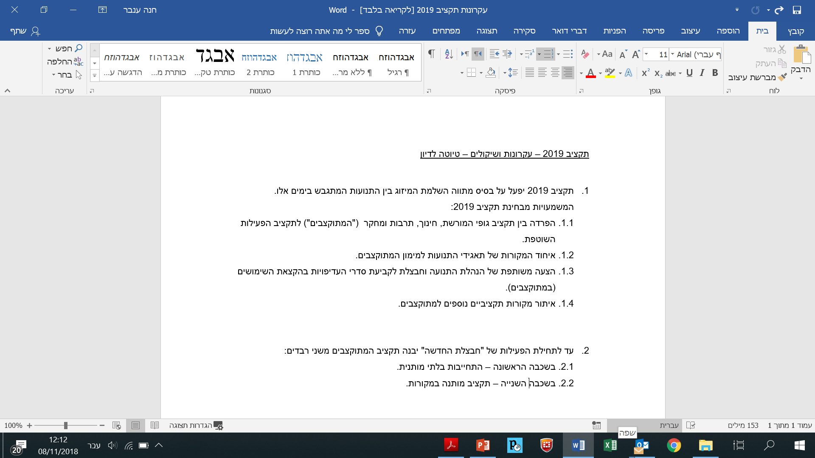
תקציב 2019 – עקרונות, וכיוונים !

Slide 3
תקציב 2019 – עקרונות, וכיוונים !
2. עד לתחילת הפעילות של "חבצלת החדשה" יבנה תקציב המתוקצבים משני רבדים:
2.1. רובד ראשון – התחייבות בלתי מותנית לתקציב שיועבר לגופים, בהתאם לסדרי העדיפויות שהוגדרו על ידי הוועדה ליישום החלטות המועצה בנושא הגופים המתוקצבים.
2.2. רובד שני – בהתאם להתקדמות המהלכים להקמת חבצלת החדשה והשגת מקורות נוספים, יוגדר השימוש במקורות אלה על ידי צוות משותף של נציגי חבצלת והנהגת התנועה ויובא לאישור המועצה.

Slide 4
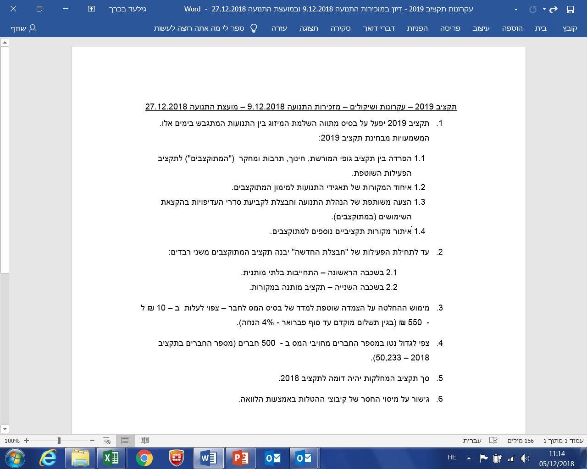
תקציב 2019 – עקרונות, וכיוונים !

Slide 5
מקורות – מיסי תנועה

Slide 6
פעילות מחלקות התנועה

Slide 7
פעילות מחלקות התנועה

Slide 8
פעילות מחלקות התנועה

Slide 9
פעילות מחלקות התנועה

Slide 10
פעילות מחלקות התנועה

Slide 11
פעילות מחלקות התנועה

Slide 12
פעילות מחלקות התנועה

Slide 13
פעילות מחלקות התנועה

Slide 14
תחזית מקורות ושימושים

Slide 15
מקורות מתוכננים לגופים המתוקצבים

Slide 16
תקציב הגופים המתוקצבים בהתאם למקורות המתוכננים

Slide 17
תקציב הגופים המתוקצבים בהתאם למקורות המתוכננים

Slide 18
תודה רבה
בהצלחה

